Slide 1


Fairtrade-Baumwolle
Vom Feld bis in den Kleiderschrank
08/2013
© TransFair e.V.

Slide 2
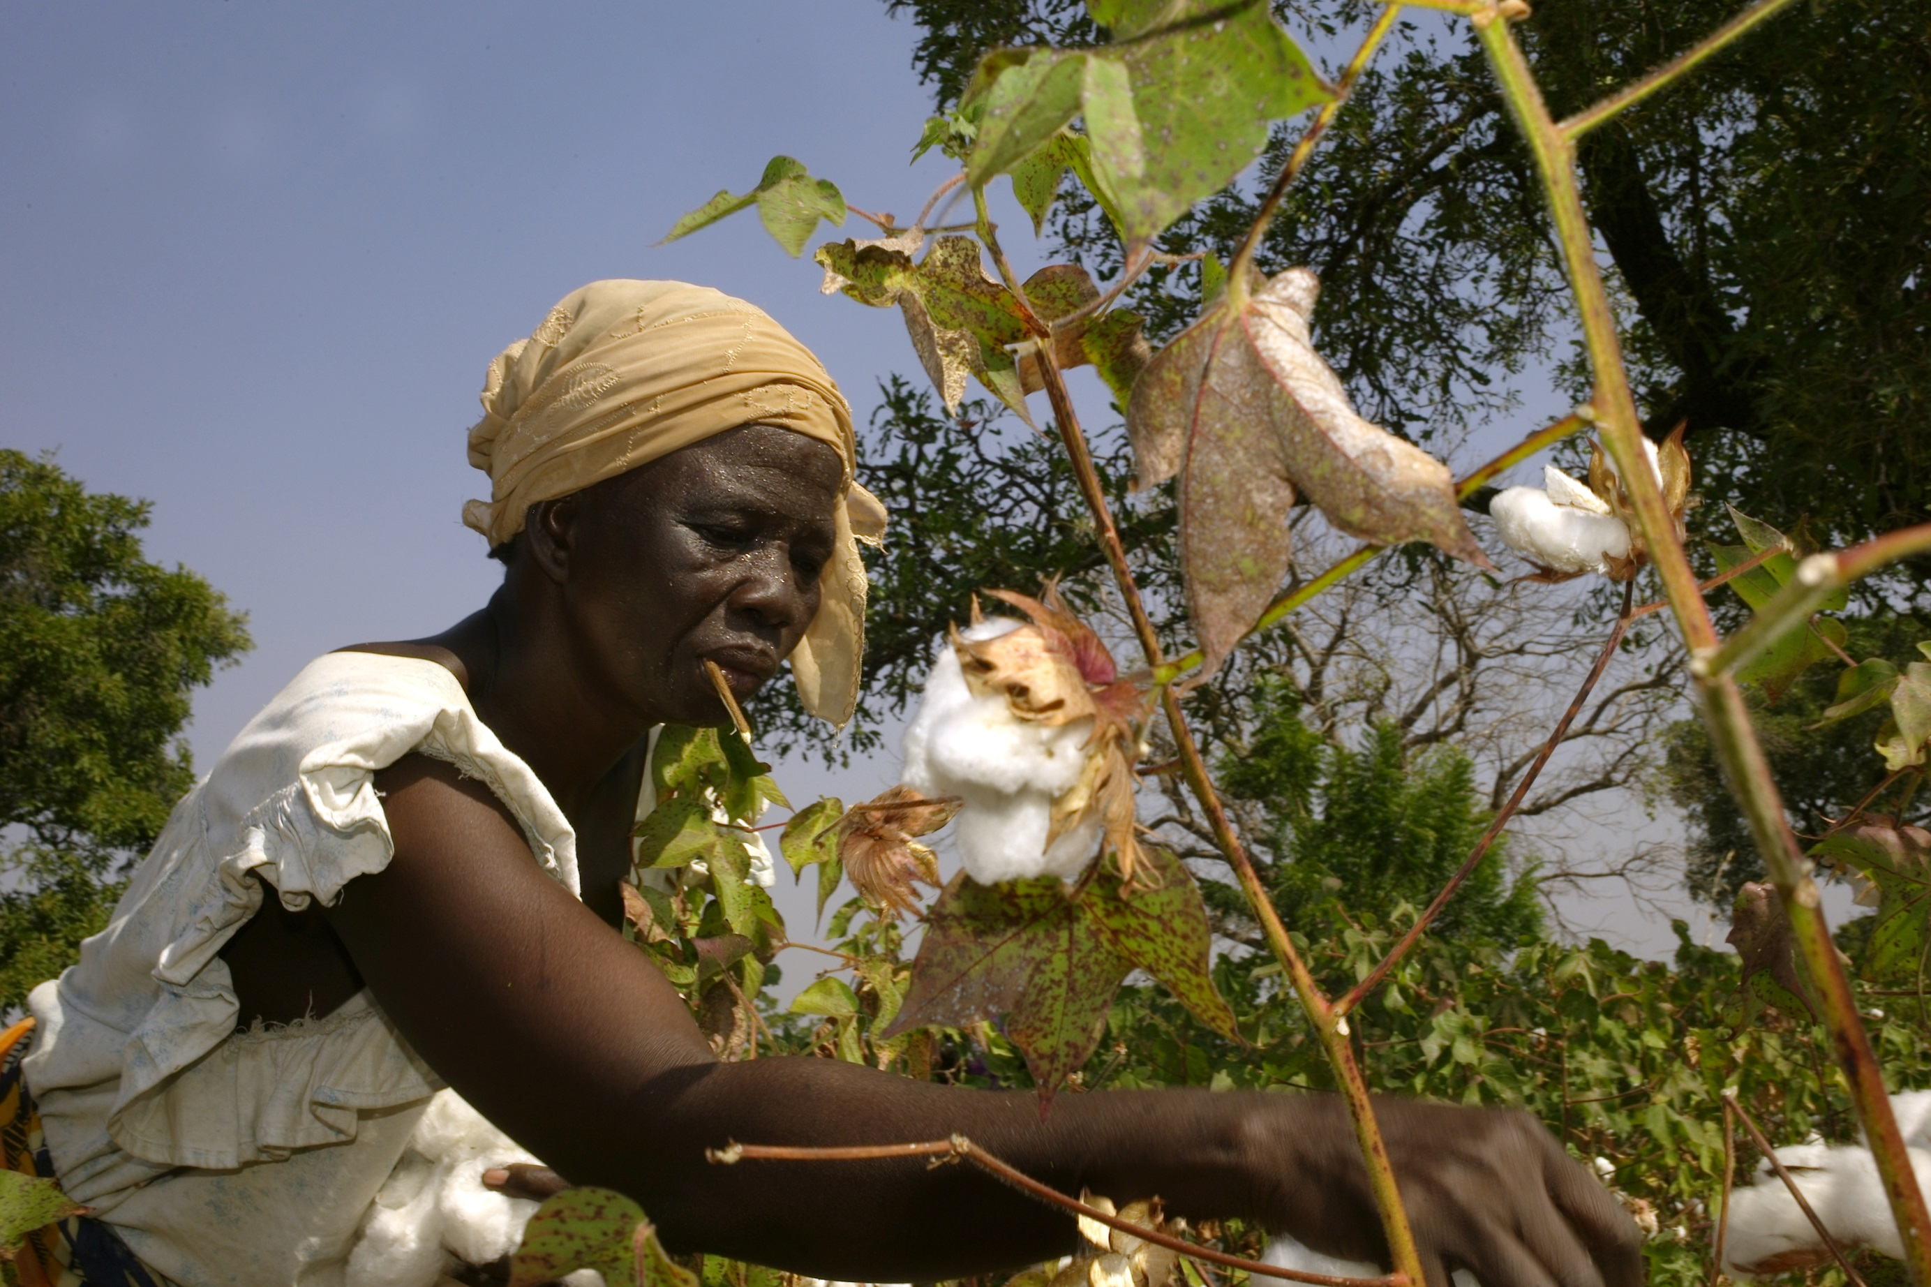
Notes:
Baumwolle wird in warmen Klimazonen angebaut, in Ländern wie Indien, Westafrika, China, Brasilien, den südlichen Staaten der USA und Usbekistan.
Fairtrade zertifizierte Baumwolle wird z.B. in Indien, Mali, Senegal, Kamerun, Burkina Faso und Ägypten angebaut.
Für diese Präsentation setzen wir uns speziell mit dem Baumwollanbau in Indien auseinander, aber die Themenfelder sind in Westafrika sehr ähnlich.
Baumwolle befriedigt ein wichtiges Grundbedürfnis, das wir alle haben – Kleidung.
Aber sie steckt auch in vielen anderen Dingen, die wir für unser Leben benötigen.
Das Öl, das aus den Baumwollsamen gewonnen wird, wird beispielsweise in manchen Margarinen, in Chips, und Salatsoßen verwendet – alles Dinge, die wir auch essen.
Der sogenannte Presskuchen, der bei der Ölgewinnung übrig bleibt, wird als Futter für das Vieh verwendet.
Das Öl aus den Baumwollsamen wird auch in manchen Kosmetikprodukten, wie Lippenpflegestiften, Haarwaschmitteln oder Feuchtigkeitscremes eingesetzt oder wird für die Herstellung von Plastik verwendet. Und sogar unsere Euro-Geldscheine enthalten Baumwolle.
Es handelt sich also auf der ganzen Welt um eine sehr wichtige Pflanze, die zu vielen verschiedenen Produkten verarbeitet wird.

Slide 3


Bevölkerung Deutschlands Bevölkerung Indiens
82 Millionen Menschen 1,27 Milliarden Menschen
Notes:
Indien ist ein sehr großes Land mit einer Bevölkerung von 1,27 Milliarden Menschen. Das sind ungefähr 15mal so viele Menschen wie in Deutschland. Ein Sechstel der Weltbevölkerung lebt in Indien.

Slide 4
Bevölkerung Deutschlands 300 Millionen indische Bauern
82 Millionen Menschen
Notes:
300 Millionen Inder sind Bauern. Es gibt also ca. 3,5mal so viele Bauern in Indien wie Deutschlands Gesamtbevölkerung!
Von den 300 Millionen Bauern sind 16 Millionen Baumwoll-Bauern. Das entspricht der Bevölkerung der Niederlande.
Oder NRW= 17,8 Mio; Baden-Württemberg =10,8 Mio, Bayern = 12, 6 Mio; Berlin = 3,5 Mio, Brandenburg = 2,4 Mio, HH = 1,7 Mio, Hessen = 6 Mio; Niedersachsen = 7,9 Mio
Hier könnte man auch einen Bezug zu ausgewählten Bundesländern herstellen

Slide 5
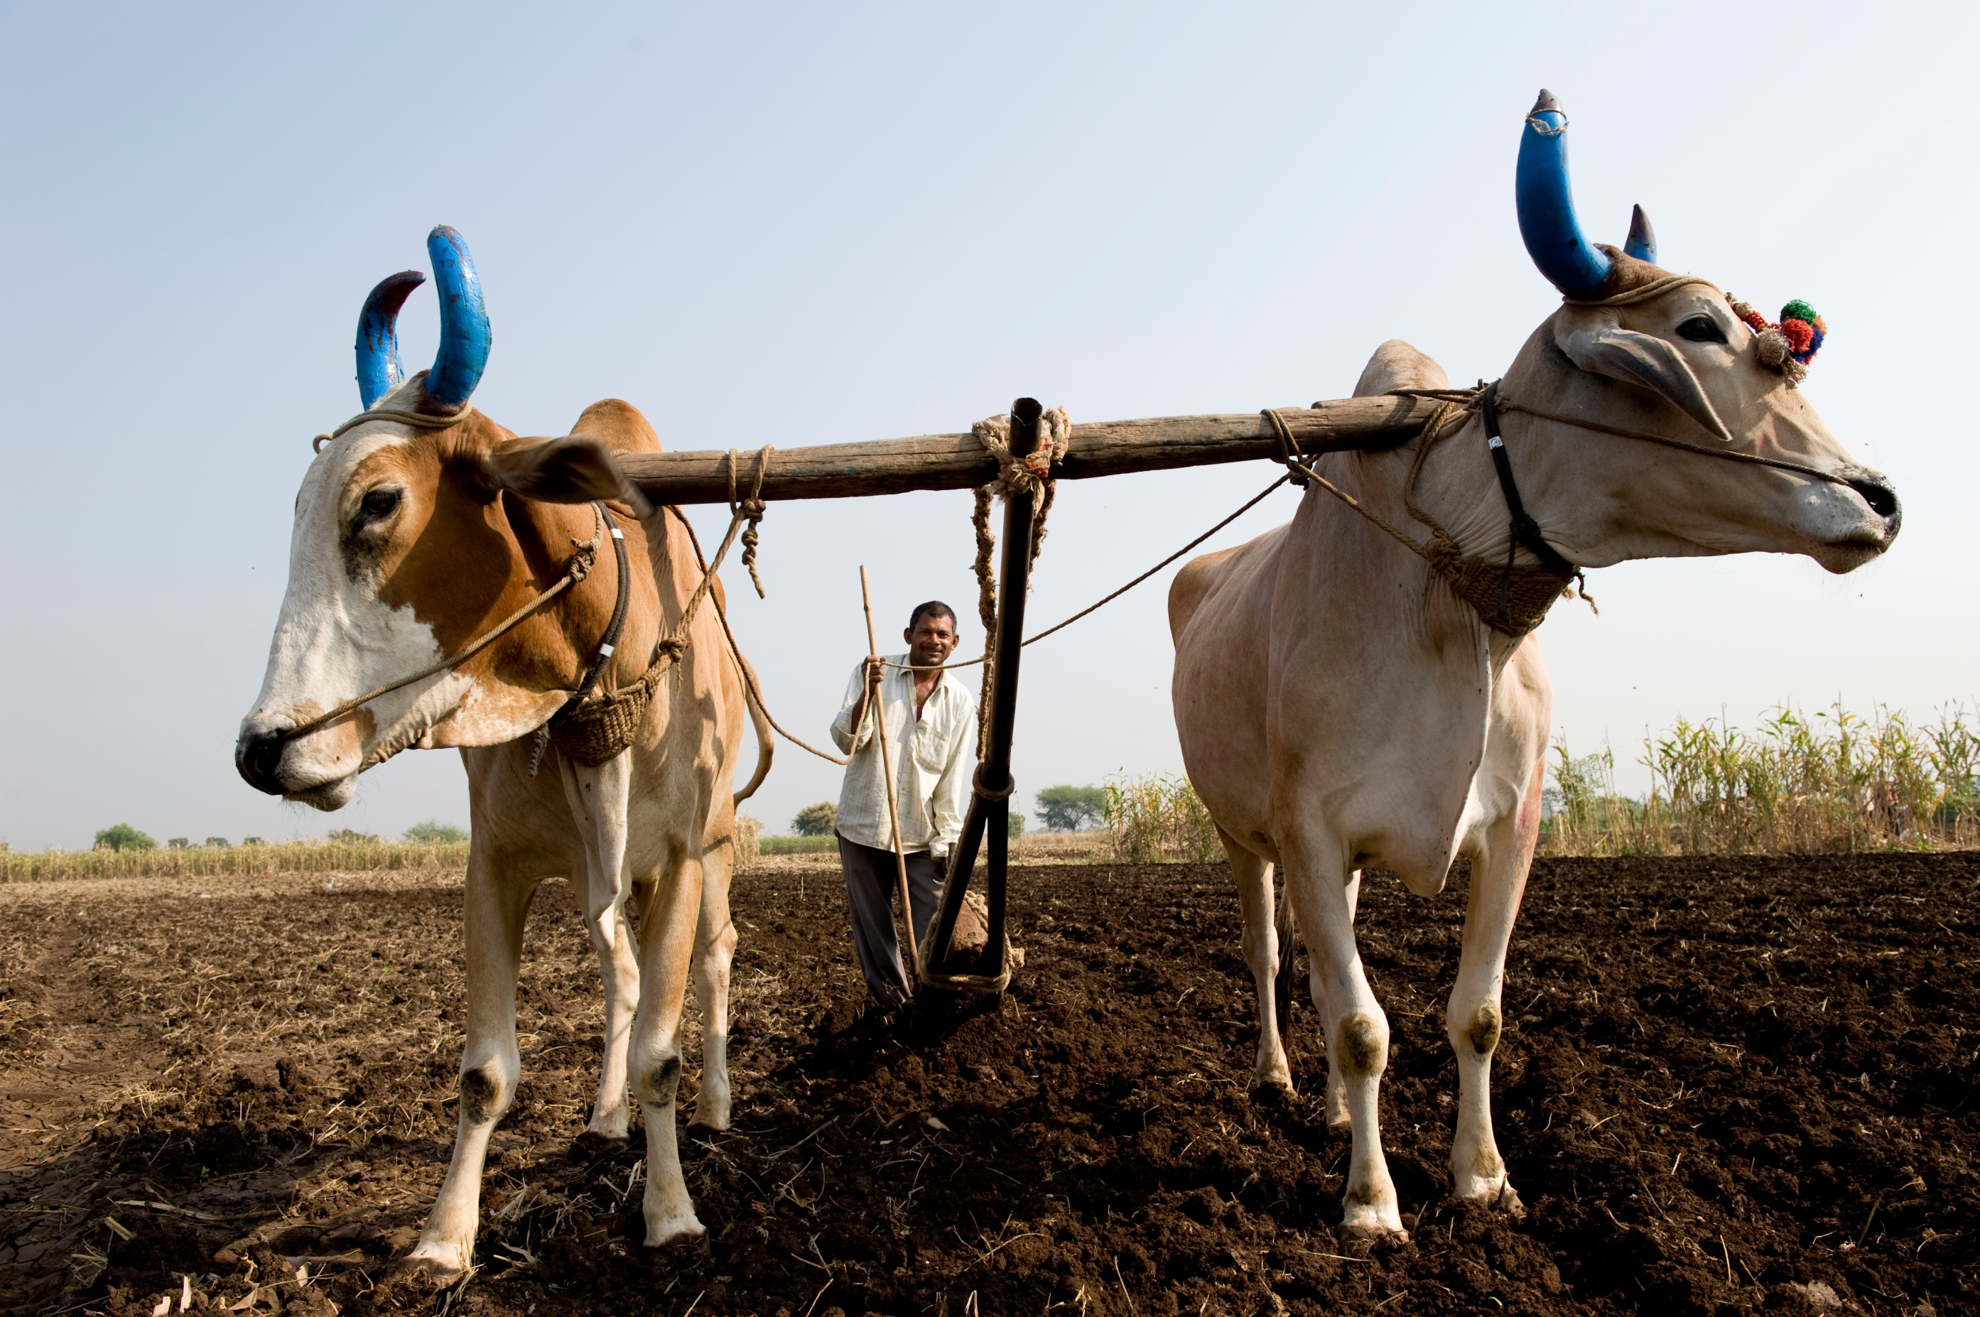
Notes:
80-90% der Baumwollbauern in Indien nutzen immer noch Ochsen, um die Felder zu pflügen.

Slide 6
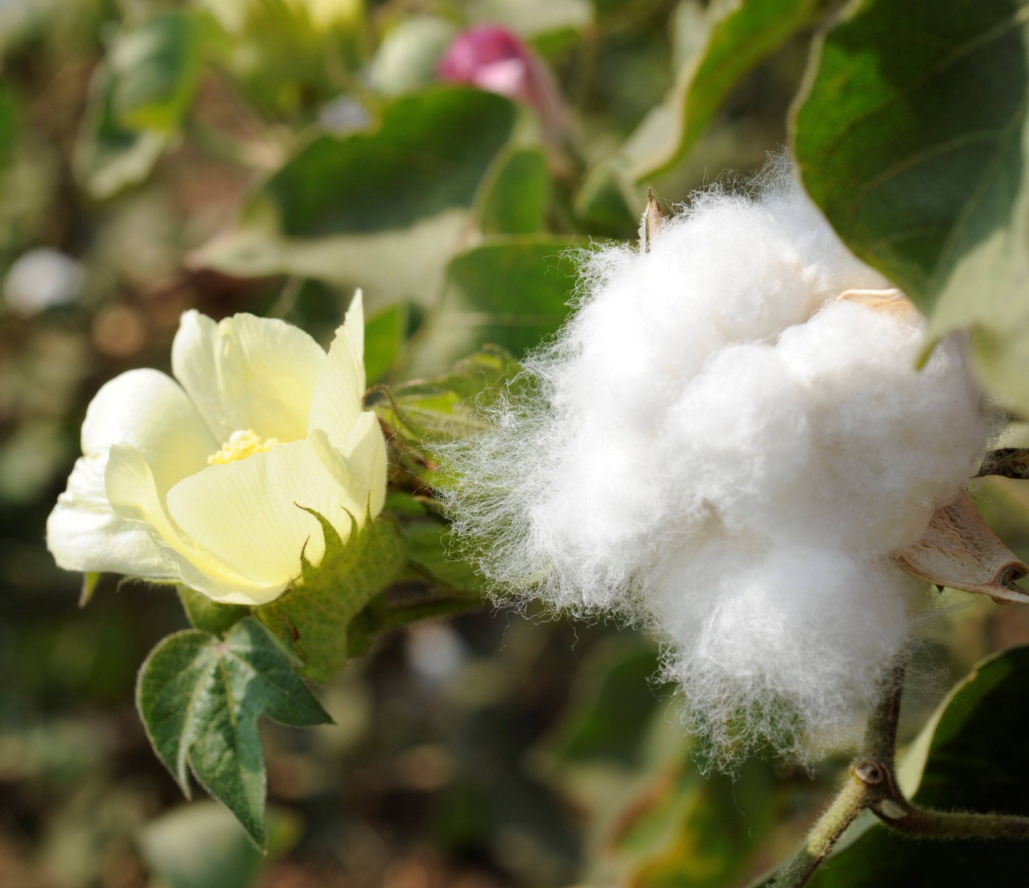
Notes:
Nach dem Pflügen müssen die Bauern das Saatgut pflanzen.
Die Bauern müssen das Saatgut jedes Jahr neu kaufen, wenn sie Baumwolle von guter Qualität ernten wollen.
Zudem haben die Bauern keinen Zugang zu Saatgut, wenn sie die geerntete Baumwolle zur Entkörnung weggeben.
Die Baumwollpflanze blüht ungefähr 30 Tage nach der Aussaat.

Slide 7
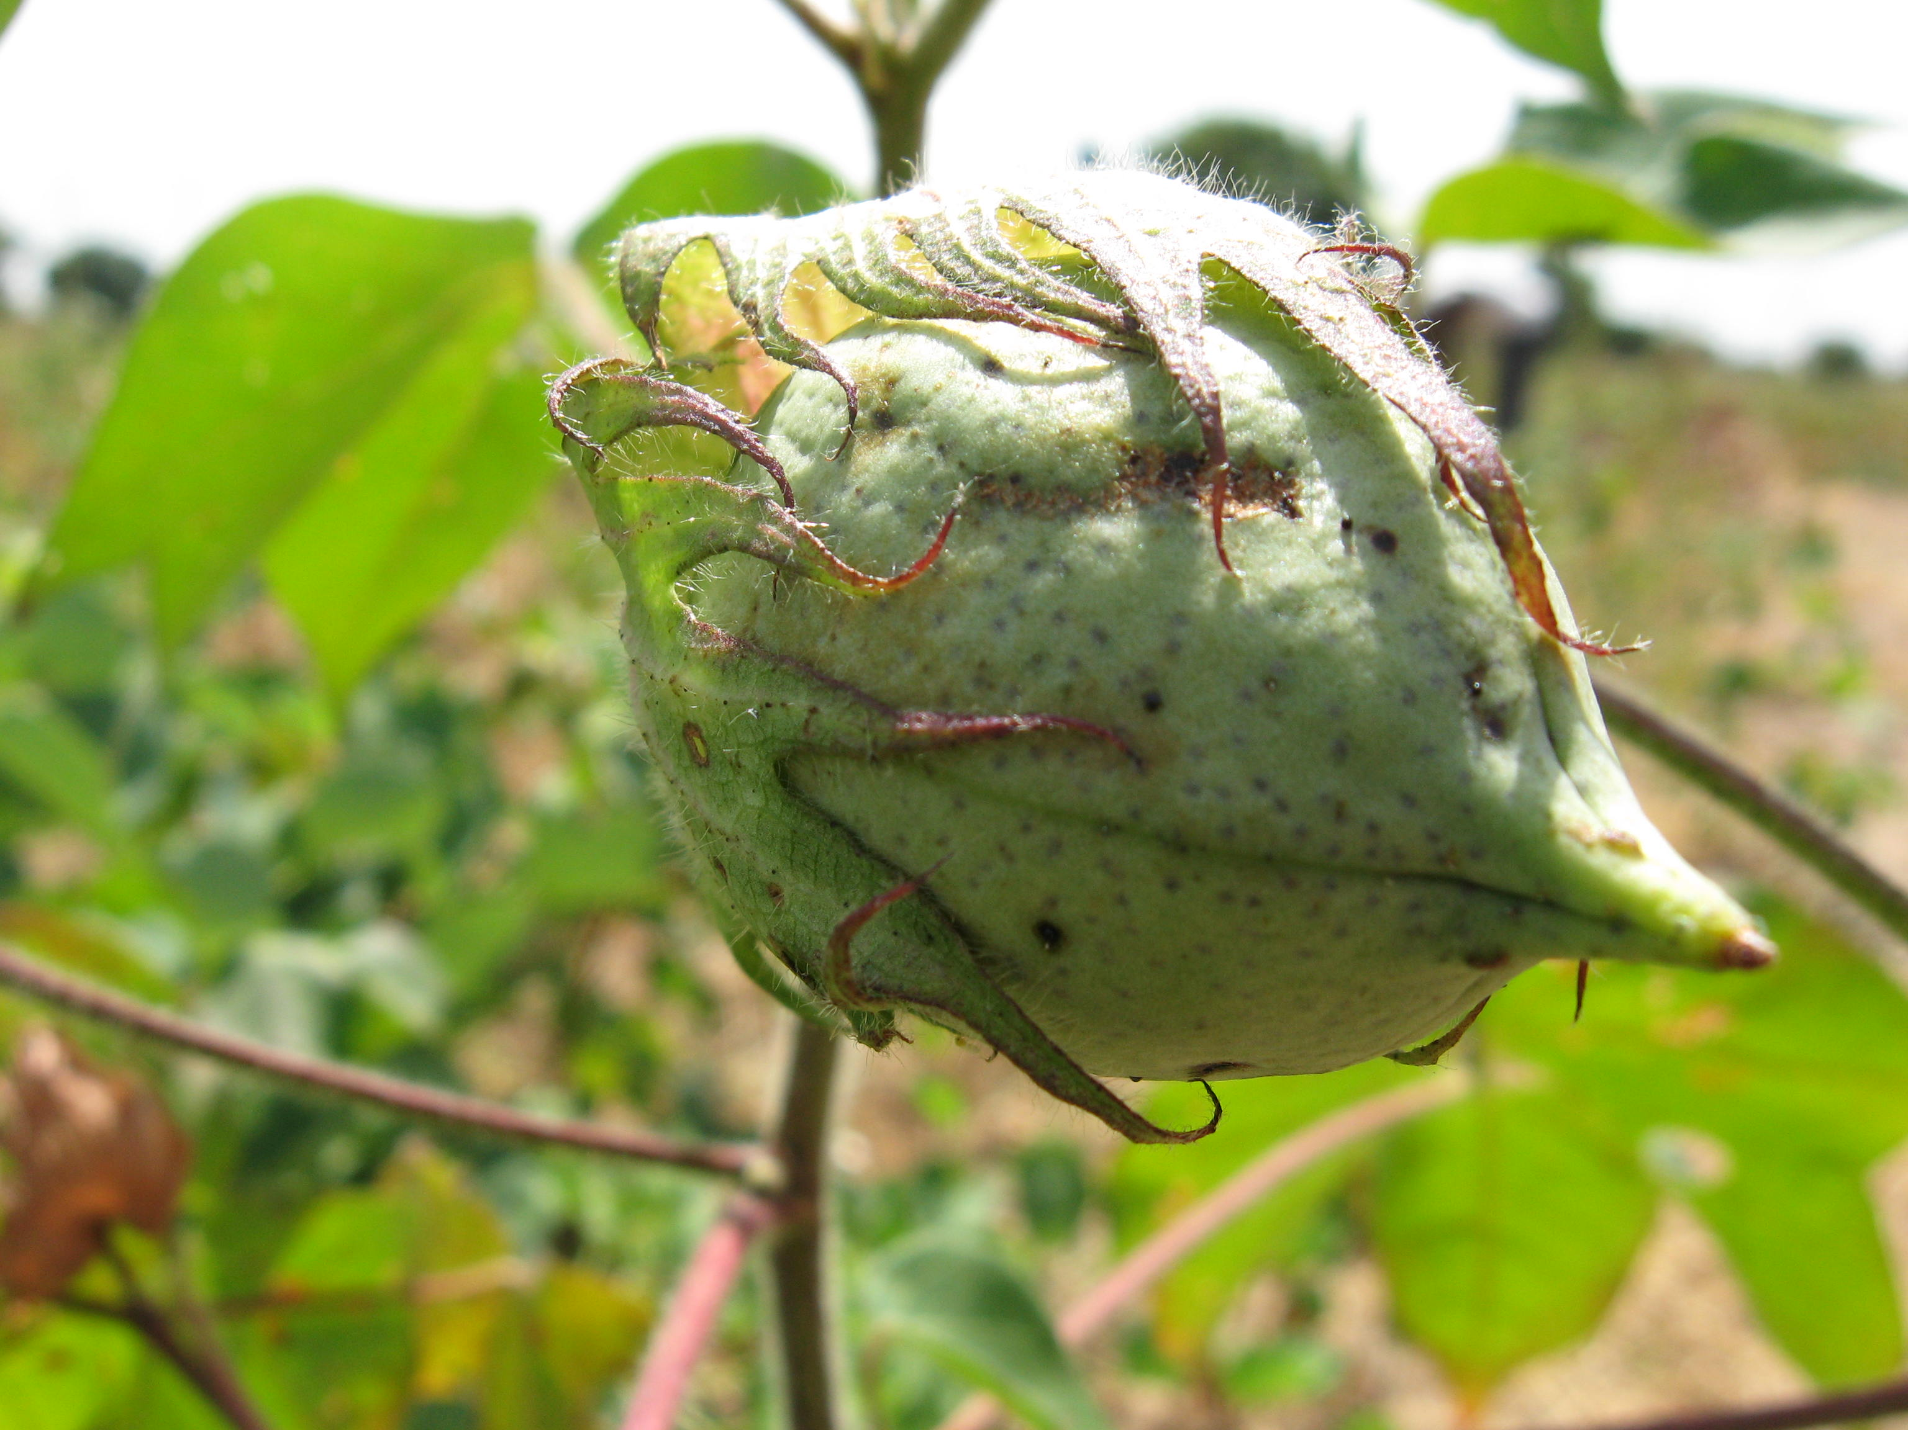
Notes:
Ungefähr 80 Tagen nach dem Pflanzen bekommt die Baumwolle Früchte – sie werden Baumwollkapseln genannt.

Slide 8
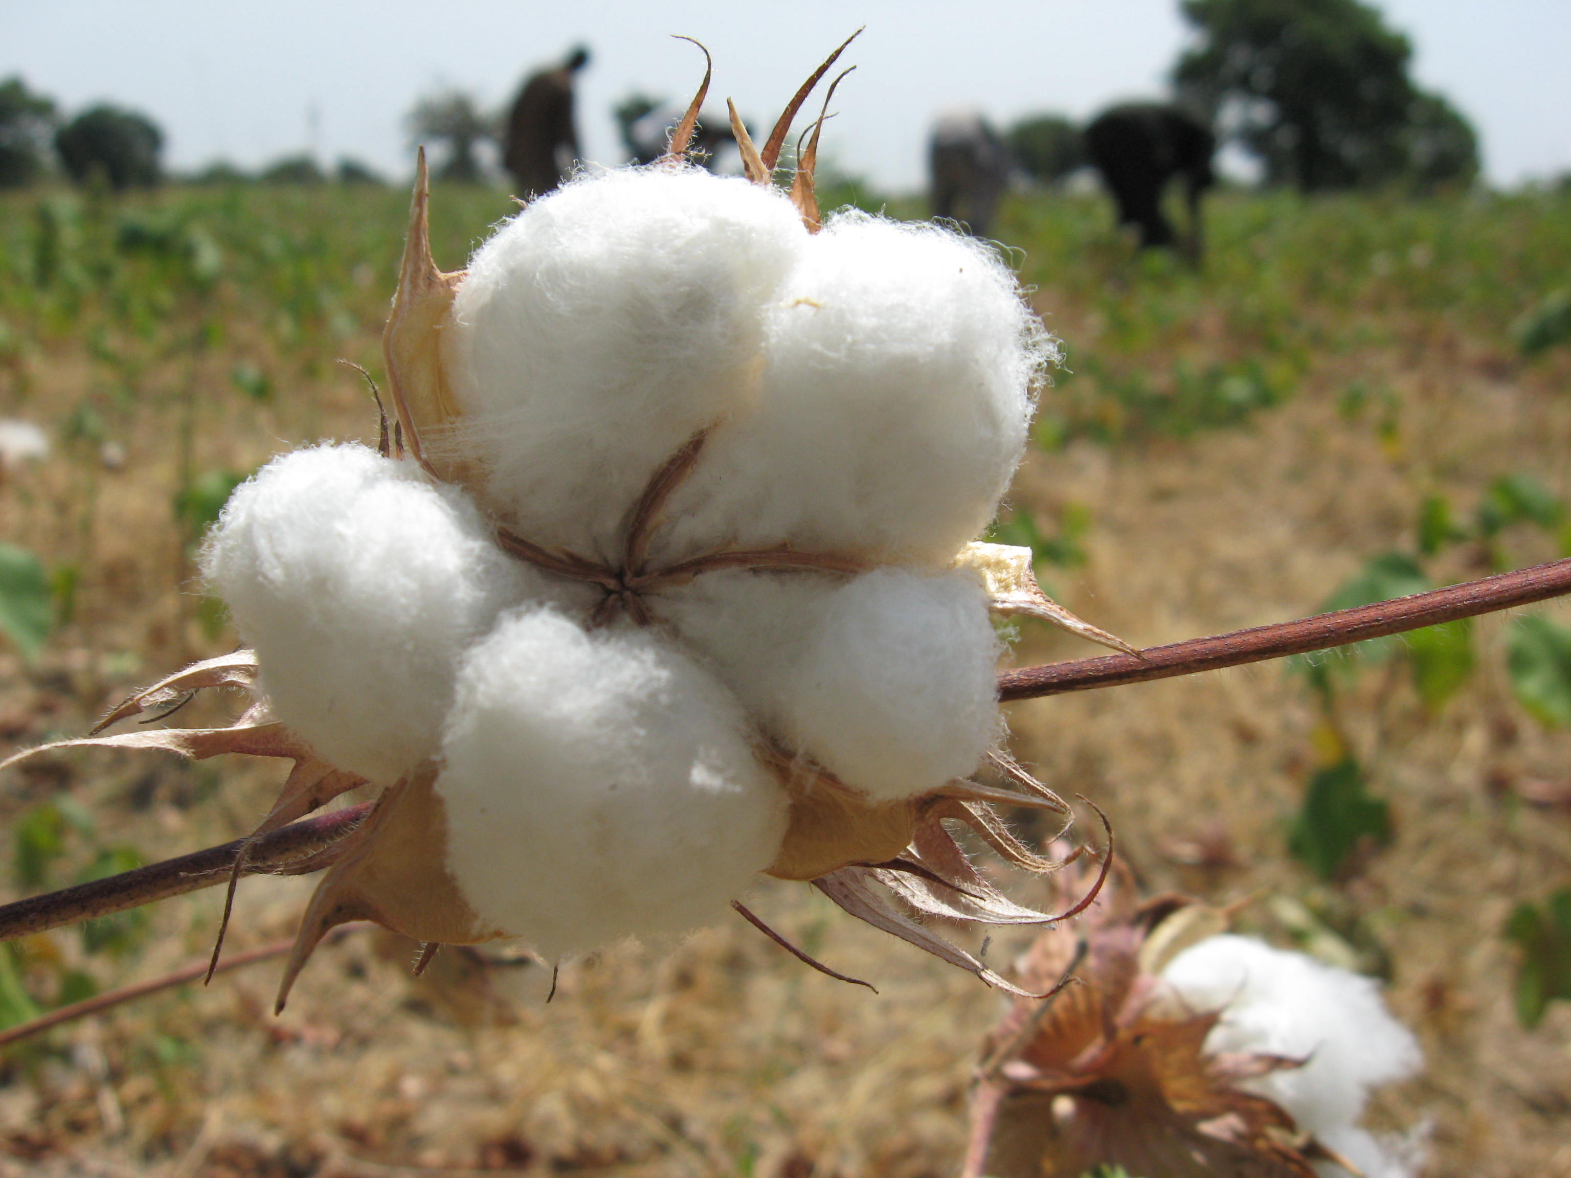
Notes:
40 bis 50 Tage später platzt die Baumwollkapsel auf und die fluffigen Fasern kommen zum Vorschein.
Insgesamt dauert es also von der Aussaat bis zur Ernte ungefähr 6 Monate.
Vielleicht fragst Du dich, da es nur 6 Monate dauert, ob es möglich ist zweimal im Jahr zu ernten. Das ist aber nicht möglich. Denn die Anbausaison ist immer abhängig von der Regenzeit. Das Muster der Regenfälle in Indien unterscheidet sich sehr von dem in Deutschland. In Deutschland kann alle paar Tage Regen fallen, mit mehr Regen zu bestimmten Jahreszeiten. In den meisten Regionen Indiens regnet es nur in der Zeit von Mitte Juni oder Juli bis August. Diese Zeit wird Monsun genannt.

Slide 9
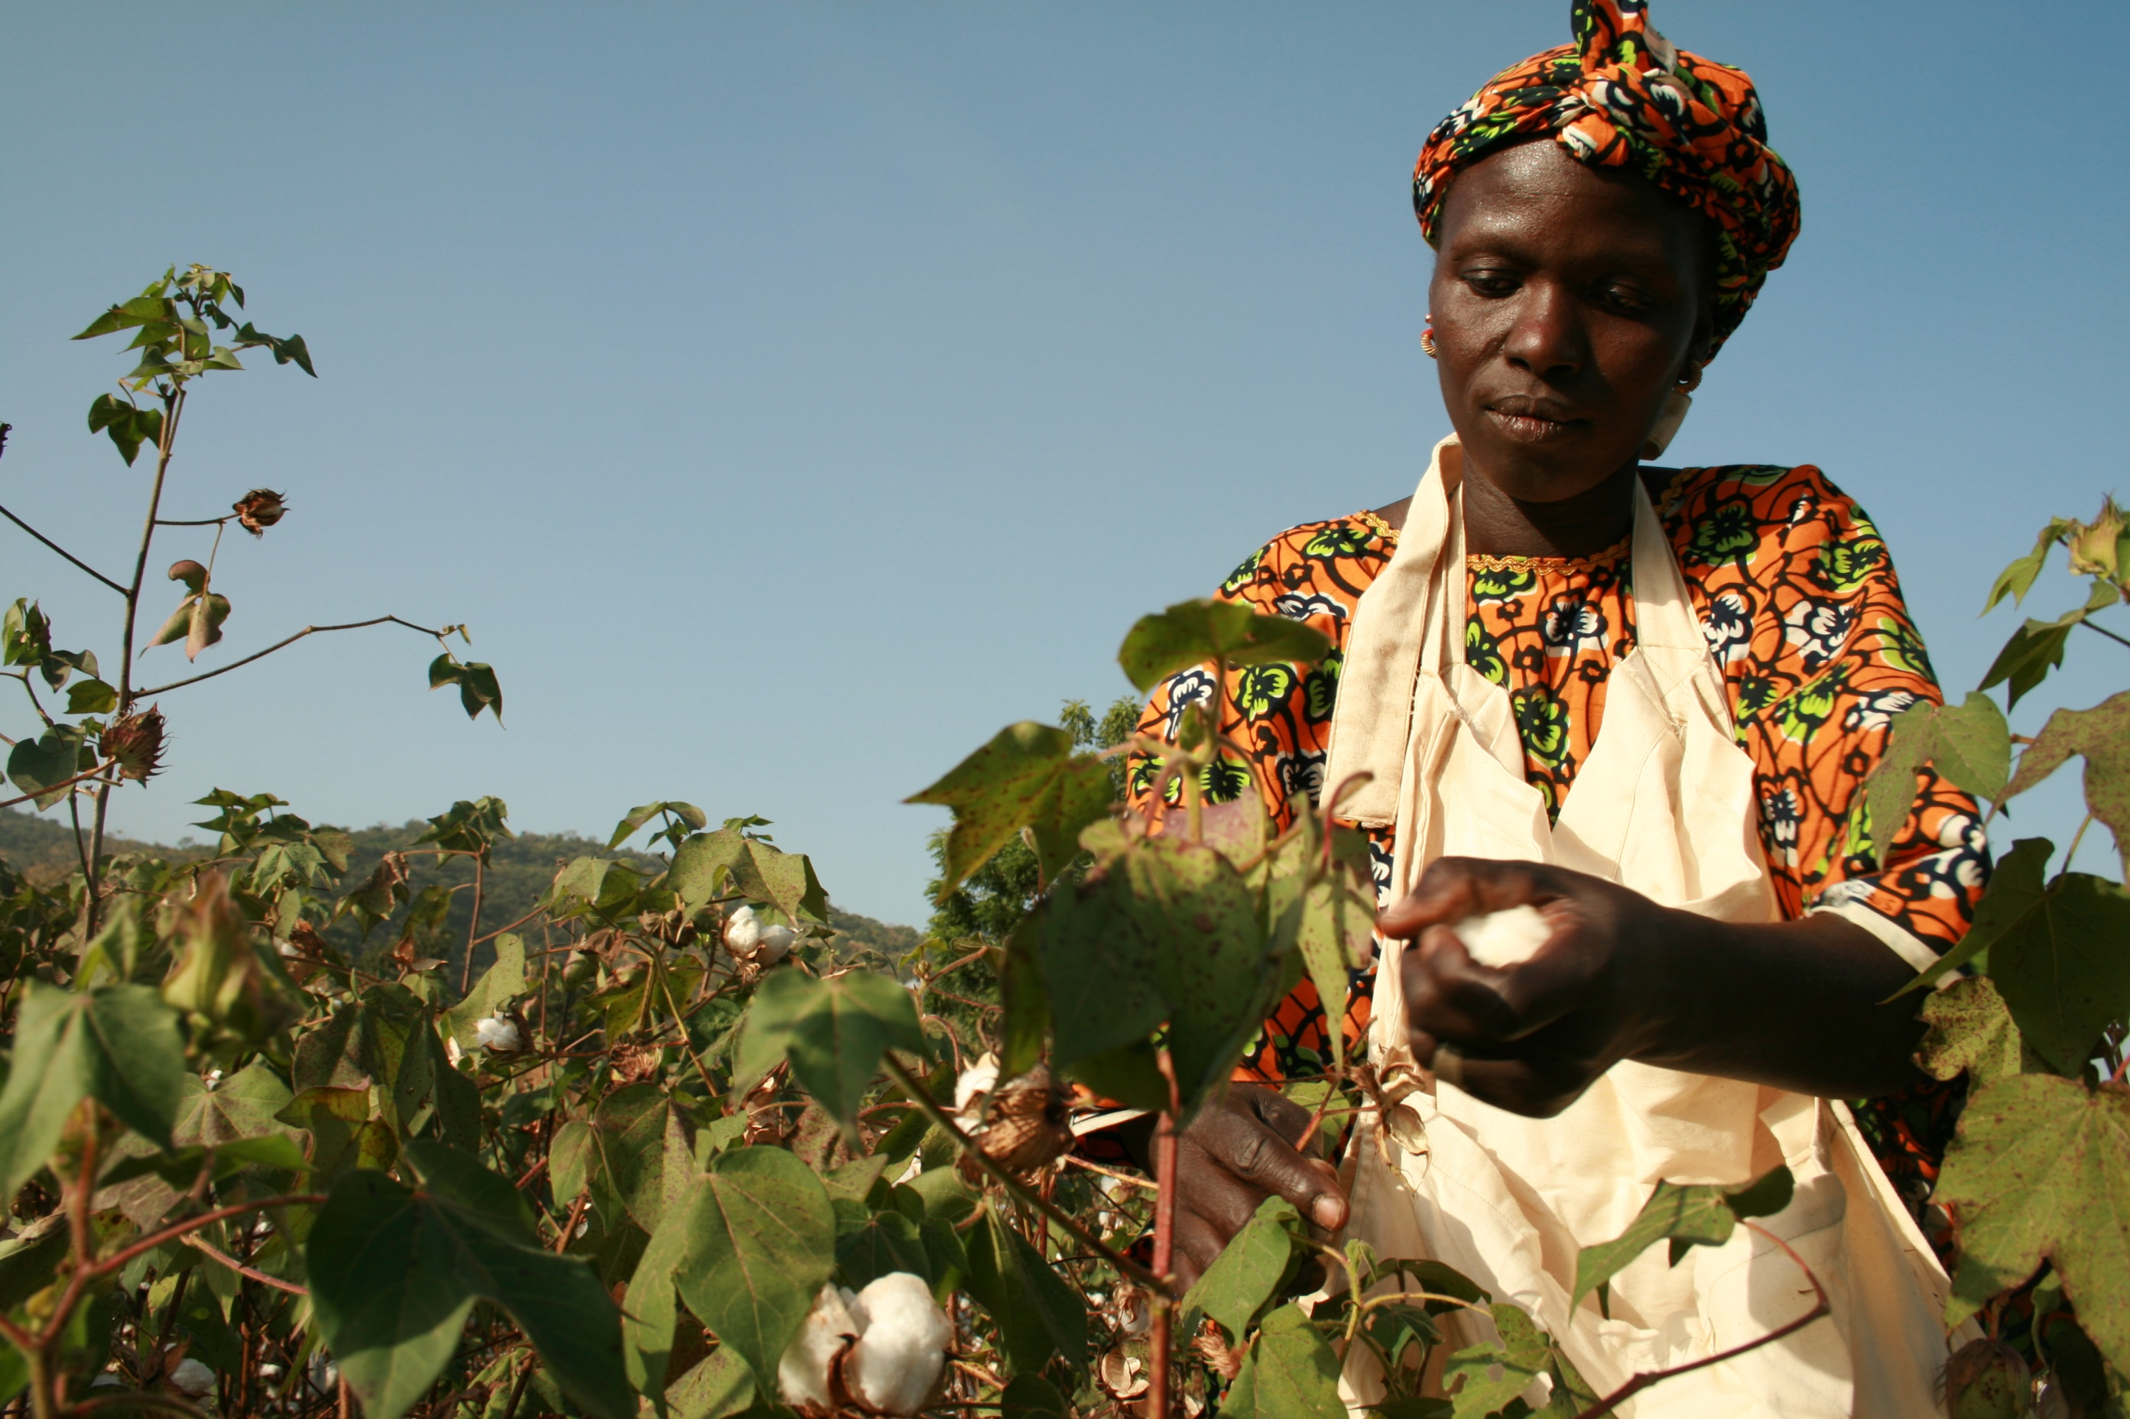
Notes:
Nach 6 Monaten schließlich ist die Baumwolle reif für die Ernte. Die Ernte ist harte körperliche Arbeit.

Slide 10
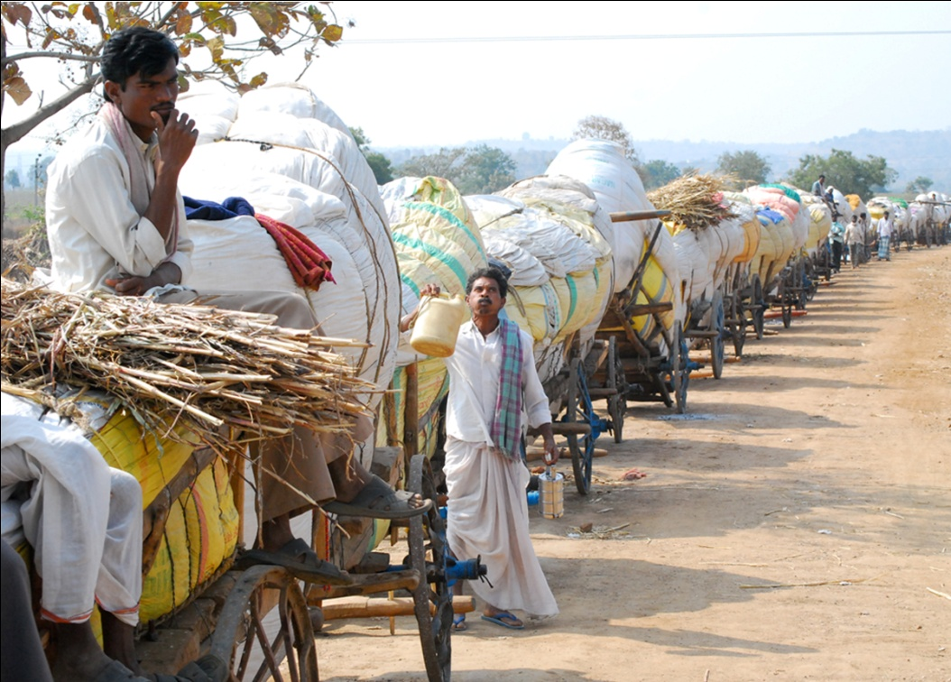
Notes:
Die Baumwolle wird zu den Händlern transportiert.

Slide 11
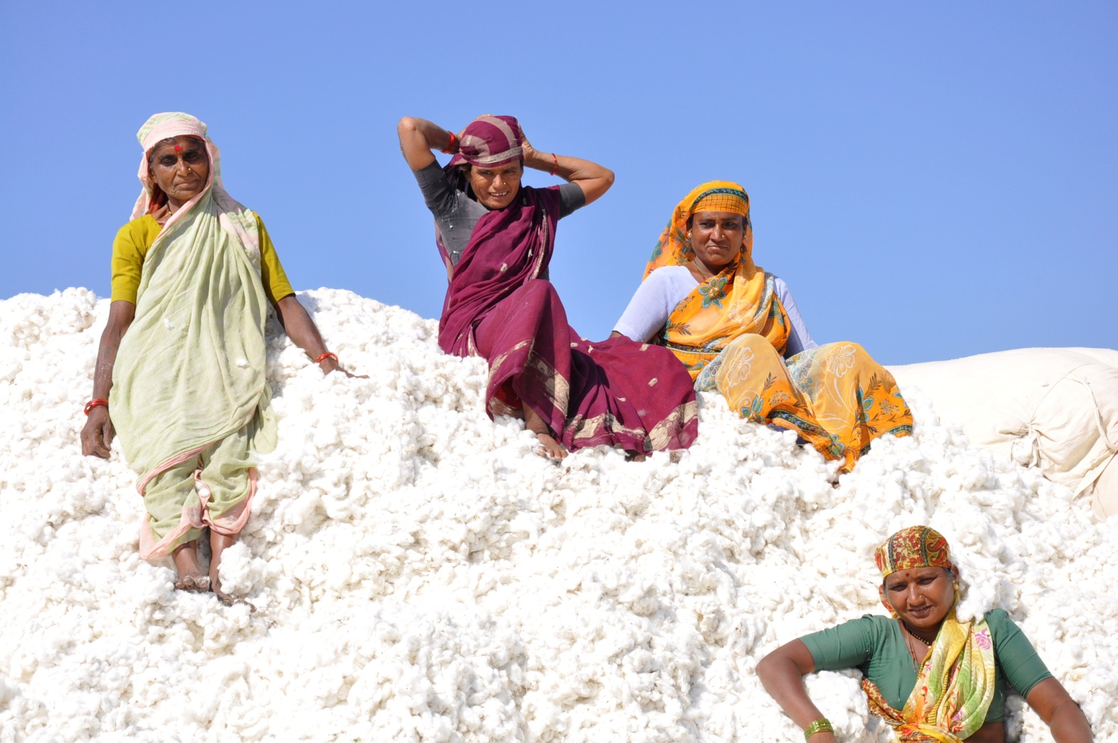
Notes:
Die Baumwolle wird dann sortiert, und alle Samenkapseln die untauglich sind werden entfernt. Dann wird die Baumwolle entkörnt.

Slide 12
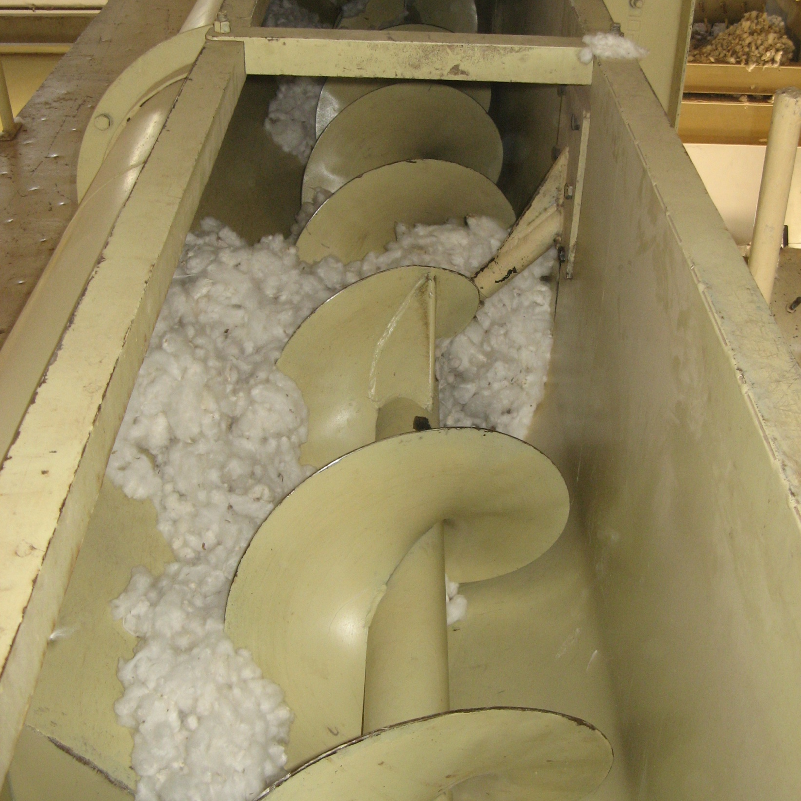
Notes:
Bei der Entkörnung werden die fluffigen Flusen von den Samenkörnern getrennt. Die Entkörnungsmaschinen sind oft sehr groß.

Slide 13
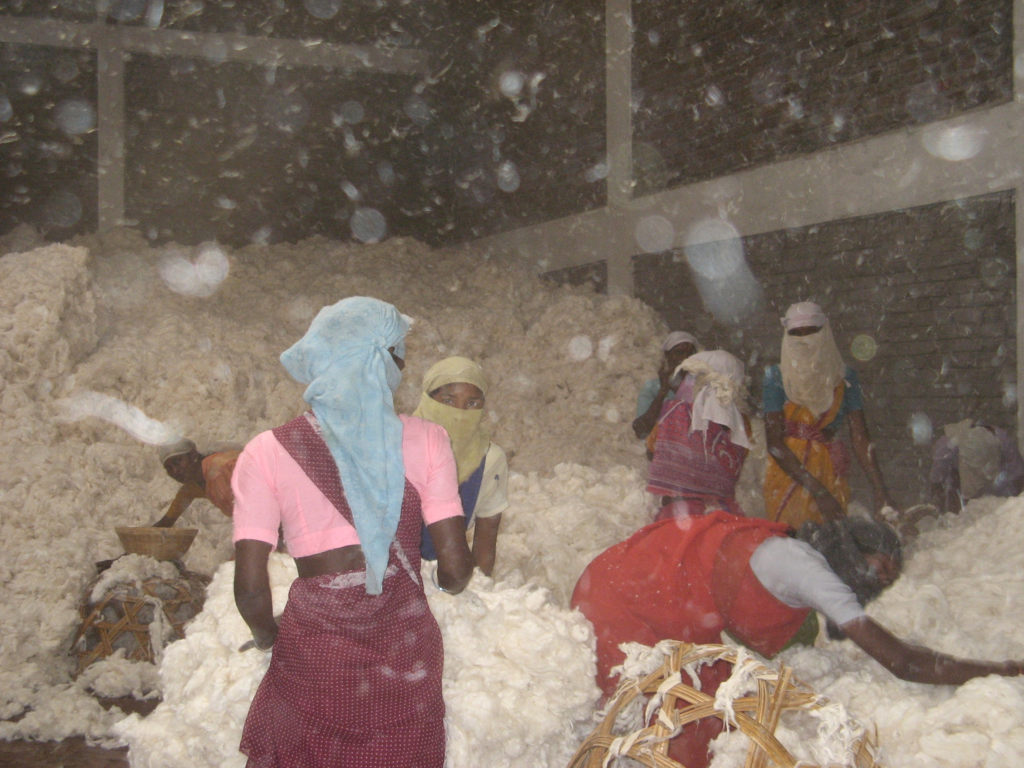
Notes:
Sobald die Samen entfernt wurden, gehen die Baumwollflusen in das sog. Pala Lager, wo die Fasern nochmal von Hand sortiert werden. Kleine Verunreinigungen, z.B. Steine oder Blattreste werden ebenso heraussortiert wie Fasern, die braun sind.
Wie du sehen kannst fliegen viele Fasern durch die Luft, und es ist für die Arbeiter gefährlich, diese Fasern einzuatmen. Denn die Fasern können dann in ihren Lungen steckenbleiben.

Slide 14
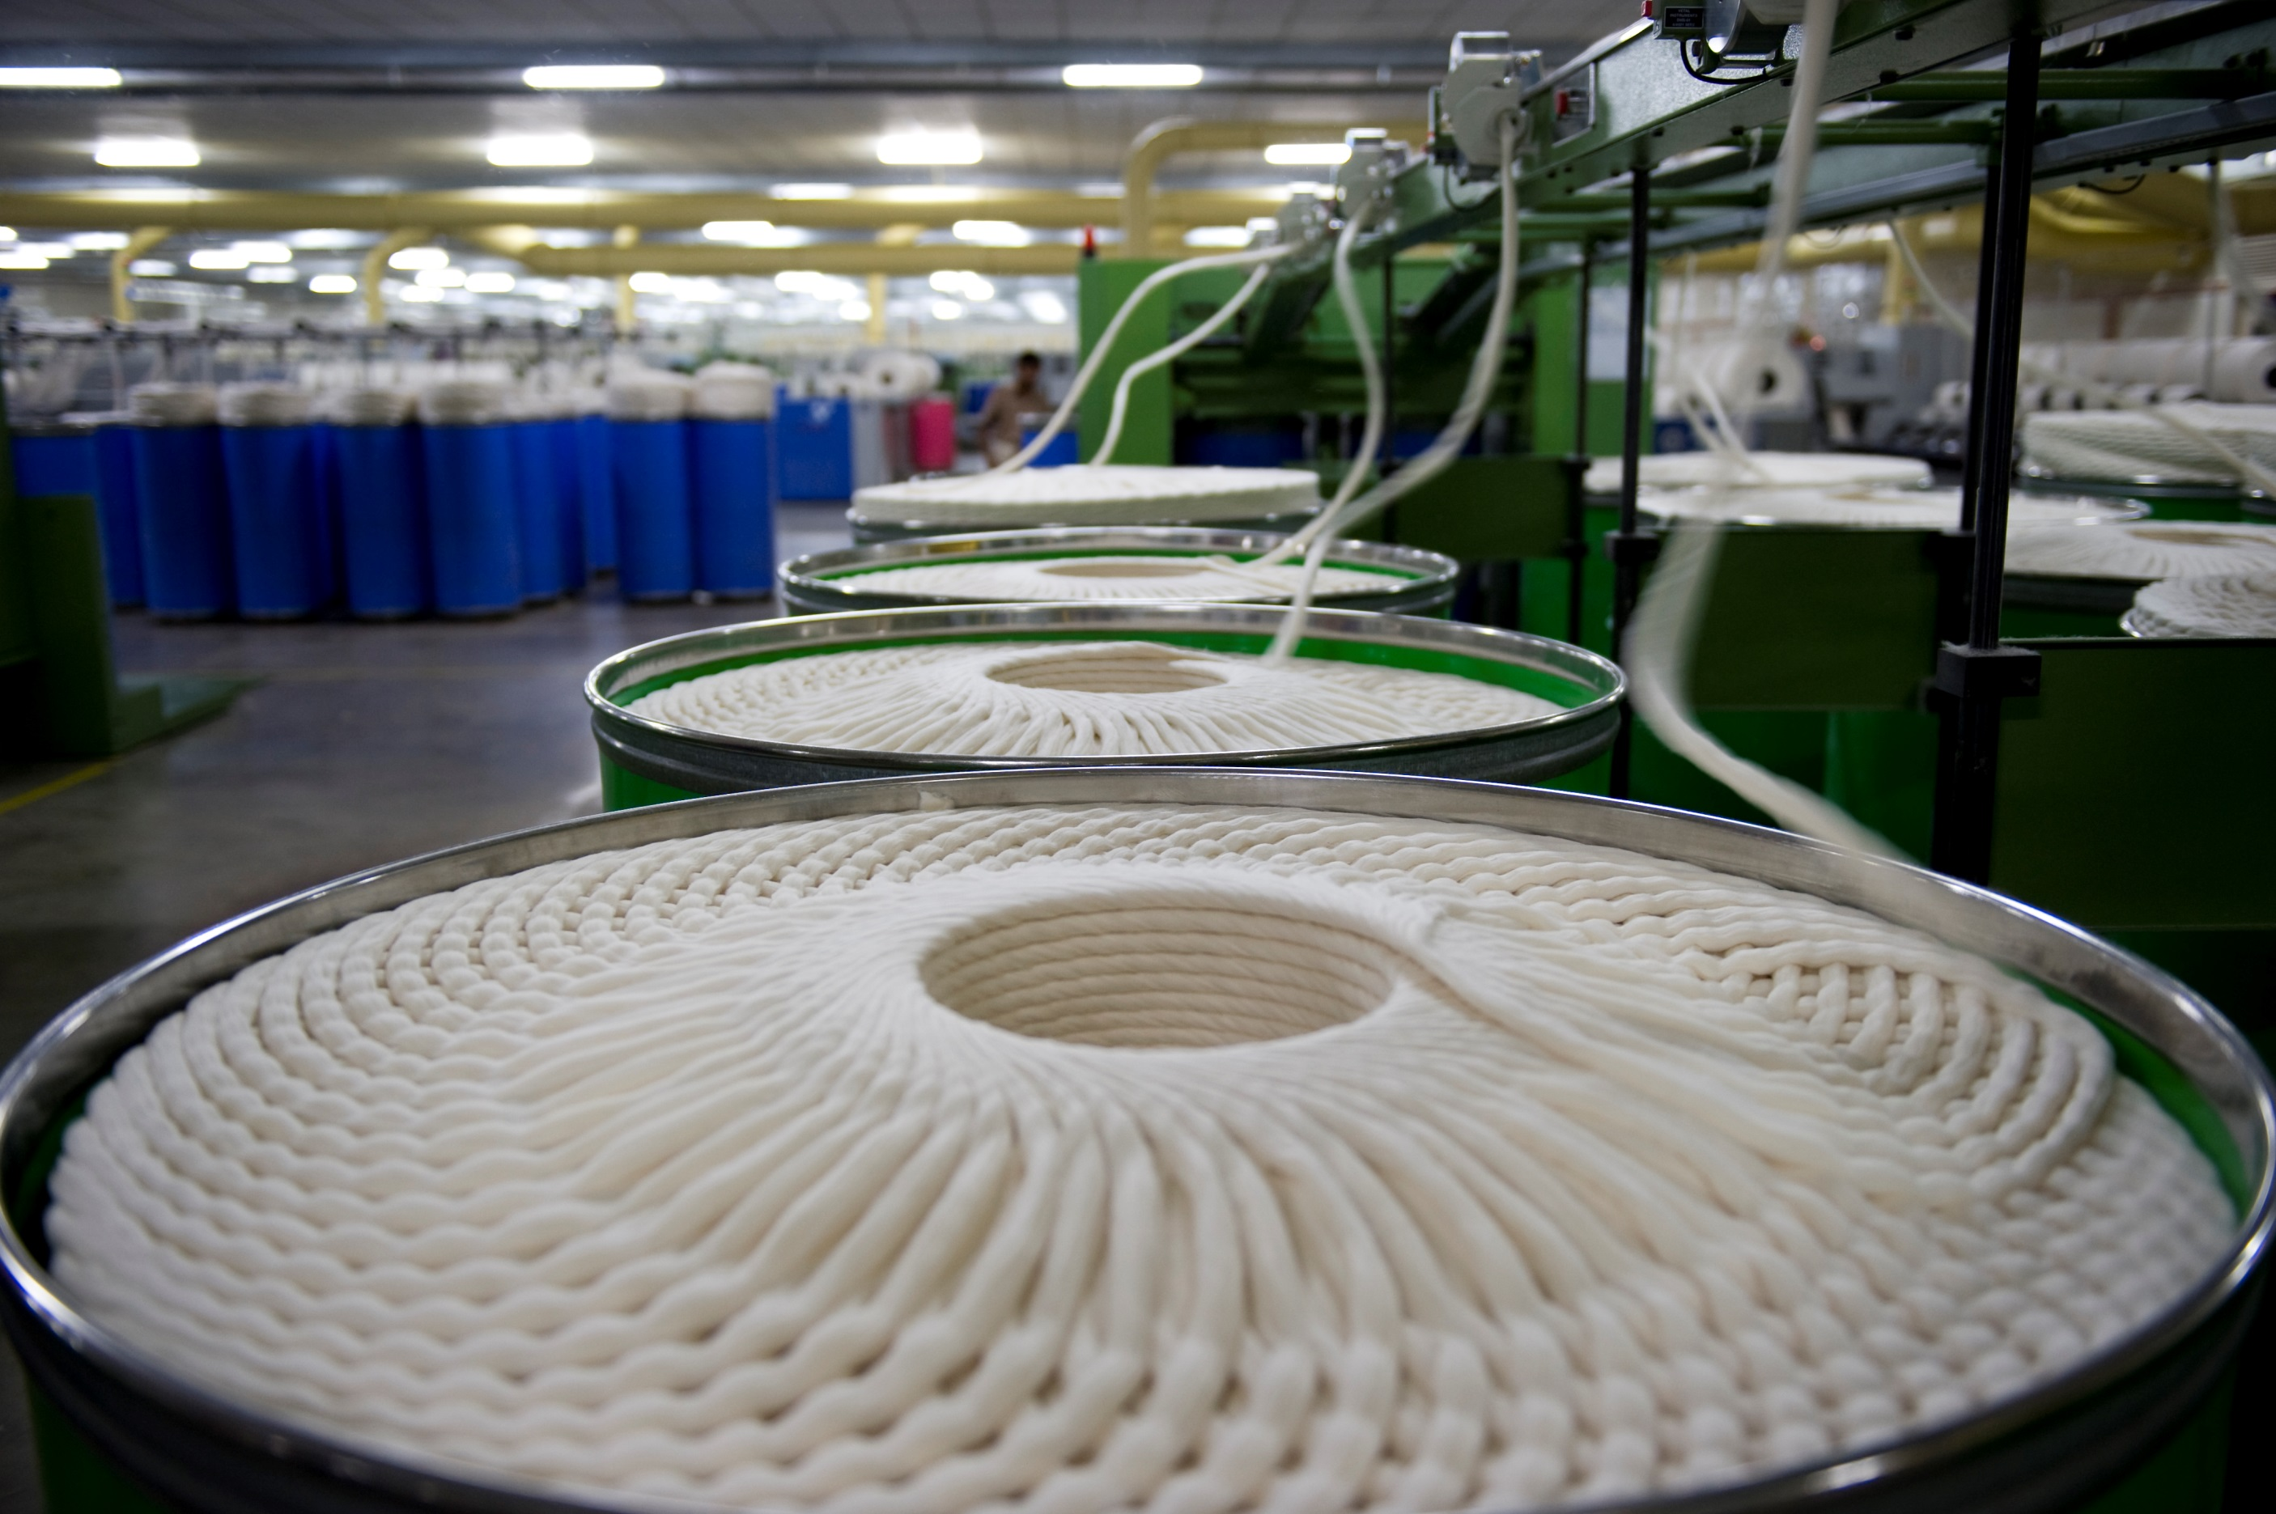
Notes:
Die Baumwolle wird dann gesponnen. Das bedeutet, dass die einzelnen Fasern miteinander zu einem Faden verdreht werden.

Slide 15
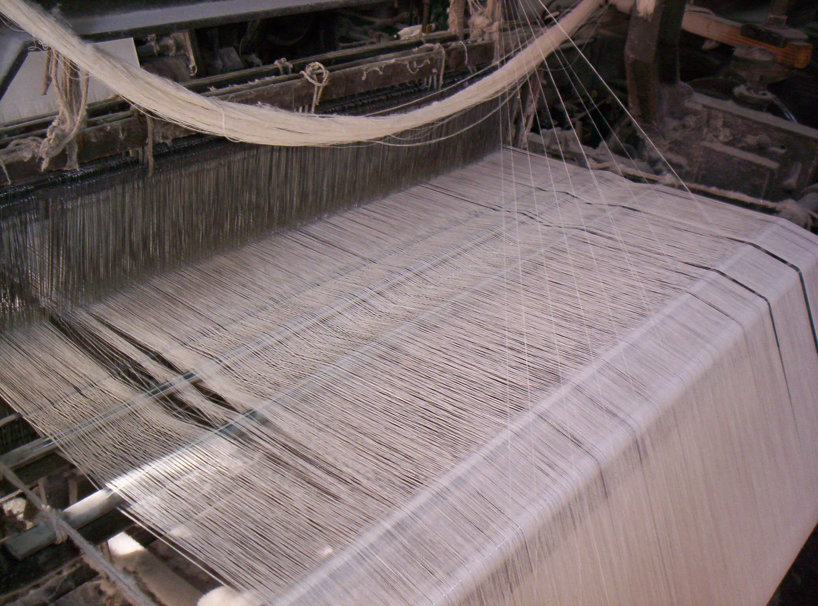
Notes:
Danach wird der Faden in Stoff verwebt. Vielleicht hast Du selbst schon einmal auf einem Hand-Webstuhl gewebt. Der größte Teil des Webens wird von riesigen mechanischen Webstühlen erledigt.
Danach ist die Baumwolle fertig für das Färben, Zuschneiden, Besticken, Herstellen von Kleidung oder anderen Dingen.

Slide 16
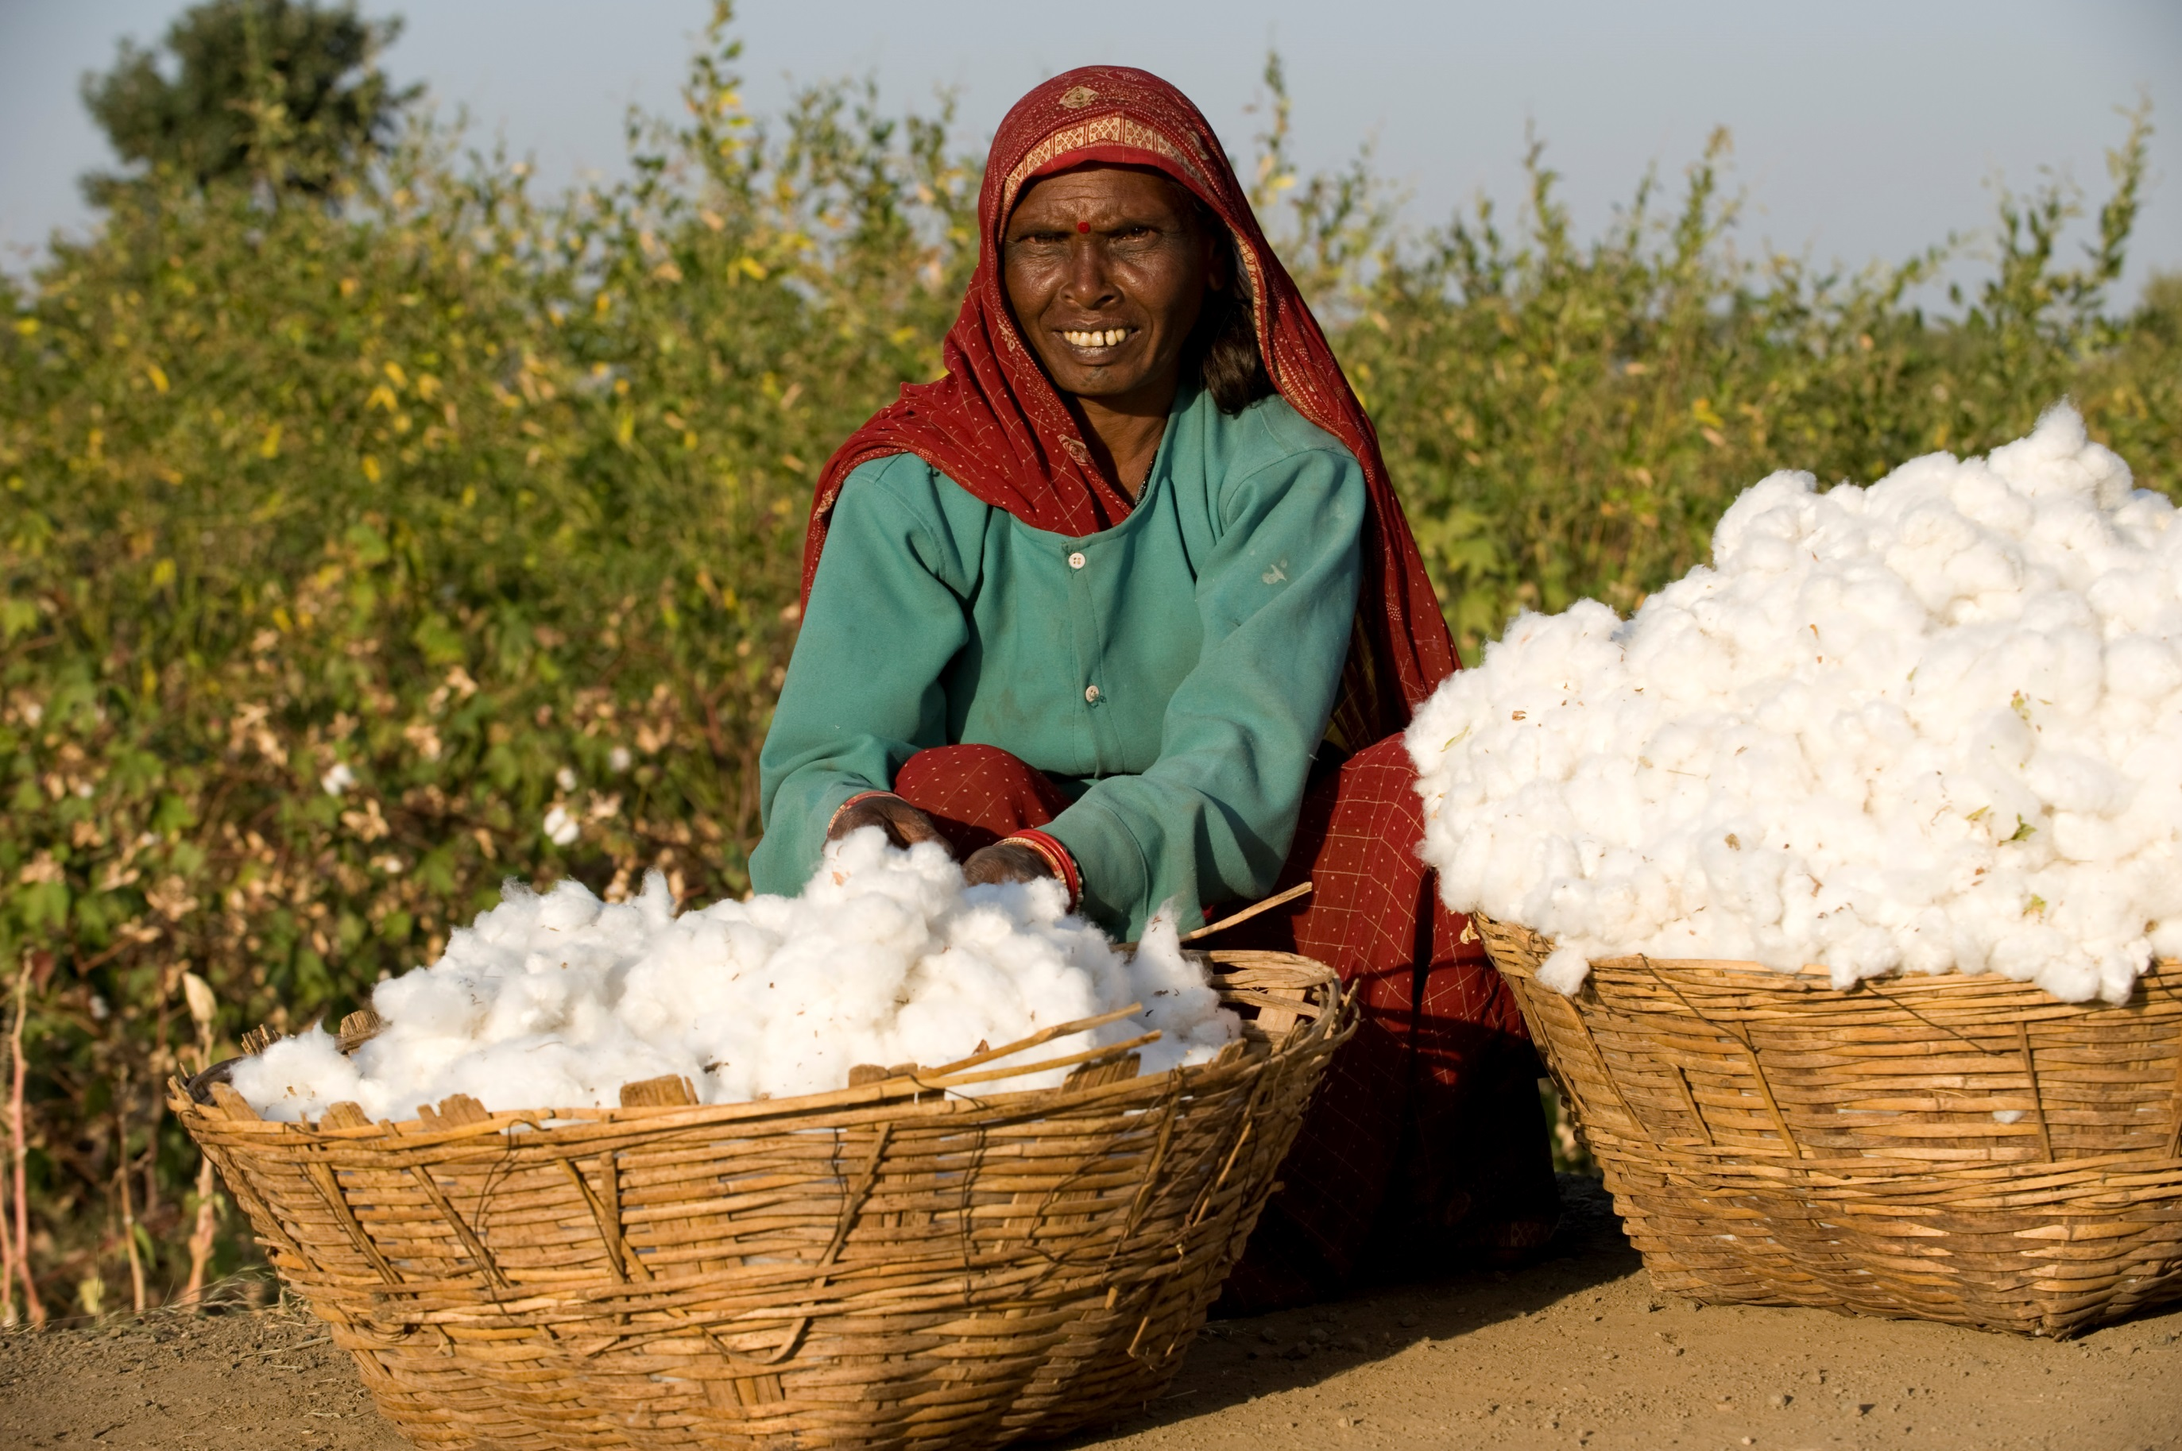
Warum brauchen Baumwollbauern Fairtrade?
Notes:
Das Vorhandensein von Wasser ist entscheidend für den Anbau von Baumwolle.
In Indien sind die meisten Bauern abhängig vom Regen, sie verfügen über keine Hilfsmittel zur Bewässerung ihrer Pflanzen.
Der Anbau von Baumwolle ist mit einem hohen Einsatz von Chemikalien verbunden. Das heißt, es werden viele gefährliche Chemikalien gespritzt und angewendet, wie Pestizide die die Insekten töten, die in den Baumwollfeldern leben.
Warum brauchen Baunmwollbauern Fairen Handel/Fairtrade?
Es gibt viele Gründe, warum die Bauern hier Fairtrade brauchen.
Baumwolle in Indien wird zum allergrößten Teil von Hand gesät, von Hand gepflegt und von Hand geerntet, wie du auf dem Bild sehen kannst. Das ist ein sehr arbeitsaufwändiger Prozess unter der heißen Sonne. Die Temperaturen während der Baumwoll-Anbausaison schwanken in den meisten Regionen Indiens zwischen 30 und 35 Grad Celcius.
Baumwollbauern in Indien bestellen durchschnittlich 2 Hektar Land, das entspricht etwa der Größe eines Fußballplatzes. Das ist eine sehr kleine Farm.
Auch haben diese Regionen von Indien schwarze Böden, was bedeutet, dass außer Baumwolle nicht viel anderes wächst, und die Bauern deshalb nicht so leicht andere Feldfrüchte anbauen können, zumal das sogar noch weniger rentabel wäre.
Insgesamt sind diese Bauern sehr arm, sie haben keine Ersparnisse und sie müssen jedweden Preis akzeptieren, der ihnen für ihre Baumwolle geboten wird. Aus diesem Grund ist ihr Einkommen jedes Jahr sehr unsicher.
Jedes Jahr von April bis November investieren die Baumwollbauern nur in ihre Pflanzen – sie erhalten in dieser Zeit kein Einkommen. So ist es sehr schwer ihre Bedürfnisse zu Hause zu erfüllen (z.B. Lebensmittel, Bildung und medizinische Versorgung)
Die meisten Bauern haben keine andere Einkommensquelle.

Slide 17
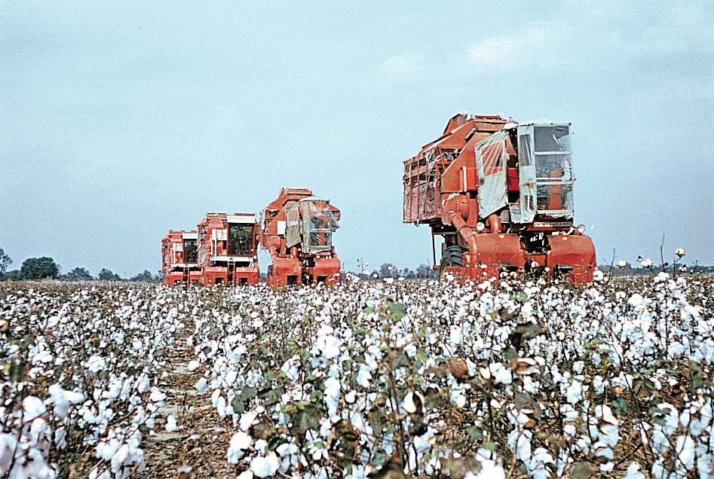
Notes:
Dieses Bild zeigt den Baumwollanbau in den USA
Im Vergleich zu Indien unterscheidet sich der Anbau sehr.
Er wird zum größten Teil mit Maschinen durchgeführt.
Er findet meist auf großen Flächen statt – die durchschnittliche Betriebsgröße pro Farmer liegt bei ca. 370 bis 400 Hektar (200 Fußballfelder)
Der Anbau hängt nicht vom Regen ab – die Felder werden bewässert. Somit ist der Anbau planbar.
Und besonders wichtig: Die US-Amerikanischen Bauern werden von ihrer Regierung beim Baumwollanbau finanziell unterstützt. Das bedeutet, dass die Bauern nicht allein durch den Verkauf ihrer Baumwolle ihren Lebensunterhalt erzielen müssen. Aus diesem Grund können sie die Baumwolle zu einem niedrigen Preis verkaufen. Das hat zur Folge, dass Unternehmen eher diese billigere Baumwolle kaufen, als die Baumwolle der indischen Bauern, mit der die Bauern ihre Kosten decken müssen.

Slide 18
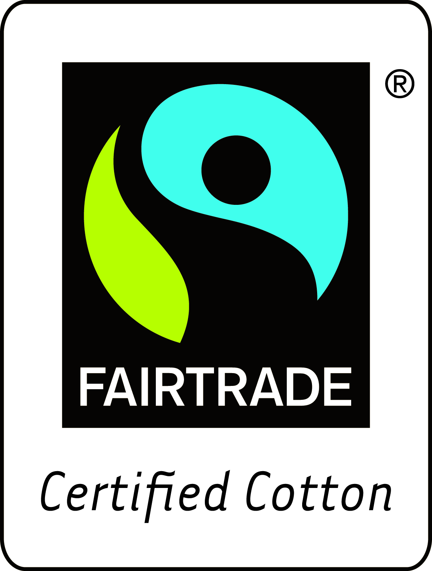
Notes:
Nun gibt es in Deutschland seit 2008 Fairtrade zertifizierte Baumwolle aus Indien und Westafrika.

Slide 19
Das FAIRTRADE Certified Cotton Siegel steht für:
Die Baumwollbauern erhalten einen fairen und stabilen Mindestpreis für ihre Produkte
Produzentengruppen
erhalten eine Fairtrade-Prämie
für Gemeinschafts-projekte
Notes:
Was stellt das Fairtrade Siegel sicher?
Der Preis, den die Produzenten für ihre Ernte erhalten, deckt dauerhaft die Produktionskosten. Das bedeutet, der Preis deckt die Ausgaben, die die Bauern im Lauf des Jahres in den Anbau der Pflanzen investiert haben, und sichert darüber hinaus den Lebensunterhalt der Bauern.
Die Fairtrade-Prämie wird zusätzlich bezahlt, das Geld erhält die Produzentengruppe, um es in Gemeinschaftsprojekte zum Nutzen Aller zu investieren.

Slide 20
Und im Gegenzug müssen die Baumwoll-Produzenten:
… demokratisch geführt werden
… Frauen in Entscheidungsprozesse einbeziehen
… transparente Verwaltung und Finanzen aufweisen
… nachhaltige Landwirtschaft betreiben
… keine ausbeuterischen Arbeitsbedingungen aufweisen
… die Produktqualität erhalten und verbessern

Slide 21
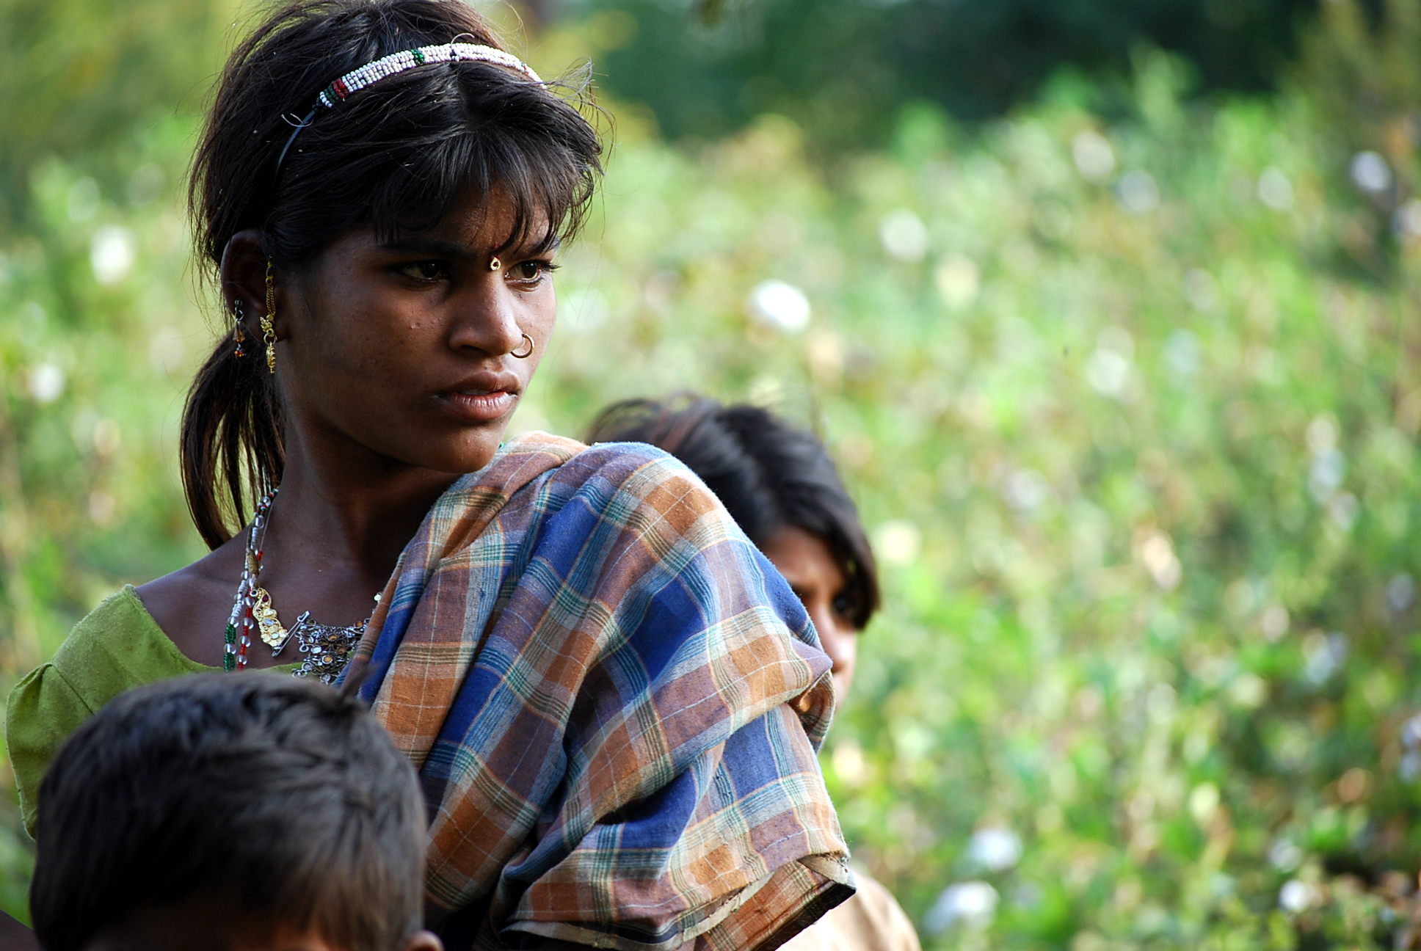
Prämien-Projekt
Bessere Landwirtschaft
Notes:
Dieses Projekt wurde von einer Gruppe Fairtrade zertifizierter Baumwollbauern in einem Teil Indiens namens Andra Pradesh durchgeführt.
Die Bauern gehören der Organisation ‘Chetna Organic Farmers Association’ an (zu Deutsch: Chetna Bio-Bauern Gemeinschaft)
Die Bauern hatten einige Probleme.
Bislang hatten sie Hühnermist gekauft, aber dieser wurde zu teuer
Daher brauchten sie eine eigene Quelle für natürlichen, organischen Dünger

Slide 22
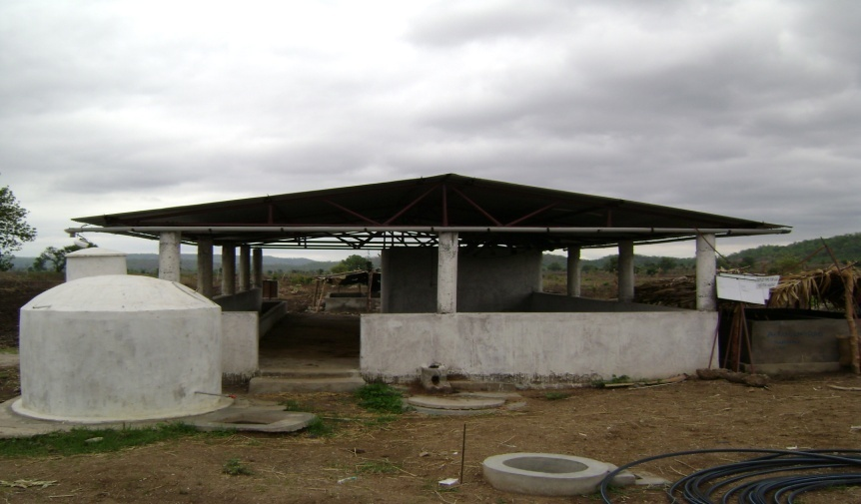
Es wurde ein
Kuhstall gebaut…
Notes:
Also haben die Bauern einen Kuhstall gebaut
15 Bauern haben sich zu einer Gruppe zusammengetan, ein Bauer hat das Land bereitgestellt
Die Kooperative hat mit Hilfe der Fairtrade-Prämie ein Kredit-System entwickelt. Normalerweise ist es für Bauern sehr schwierig einen Kredit zu bekommen, da sie keine großen Ersparnisse als Sicherheit haben, und die Banken sehr hohe Zinsen verlangen. Daher haben die Bauern bei der Kooperative einen Kredit aufgenommen, um die Kühe und das Baumaterial zu kaufen.

Slide 23
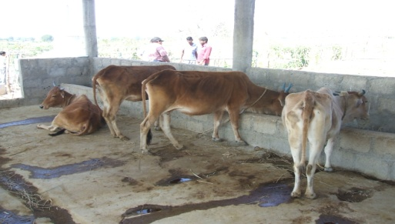
Dank eines Zuschusses der Regierung konnten Kühe gekauft werden…
Notes:
Die Bauern erhielten von der Regierung einen Zuschuss, um die Kühe zu kaufen.
Sie haben das Gebäude selbst gebaut.
Das wichtigste an den Kühen ist für die Bauern, dass sie ihnen Mist zum Düngen ihrer Pflanzen liefern.

Slide 24
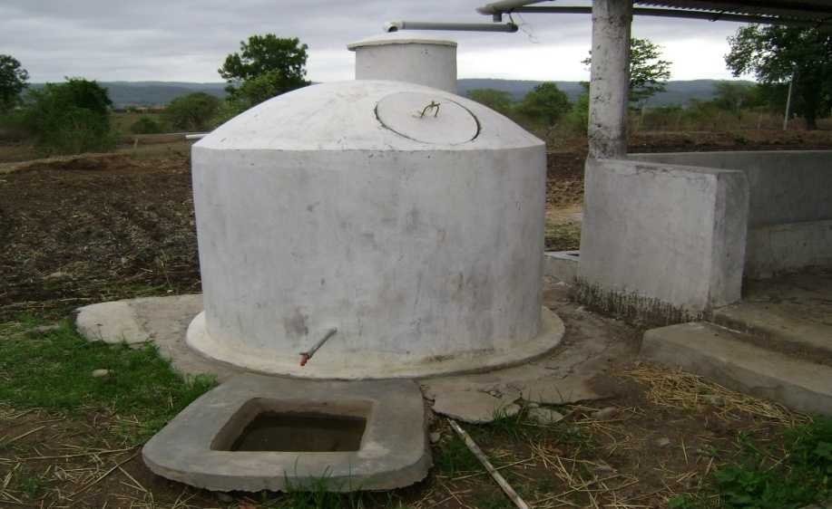
Sie konnten eine
Biogasanlage bauen…
Notes:
Zusätzlich zum Dünger gibt es weitere Nutzen: die Bauern haben ihre eigene Versorgung mit Milch, und sie konnten eine Biogasanlage bauen, die Strom für Licht im Stall liefert. Außerdem haben die Bauern eine Vollzeitstelle für einen Landarbeiter geschaffen.

Slide 25
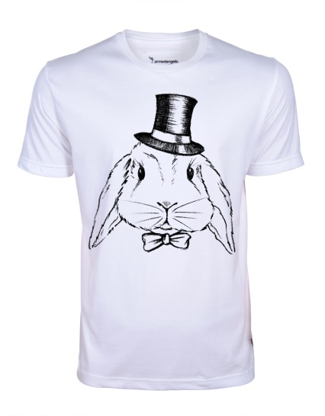
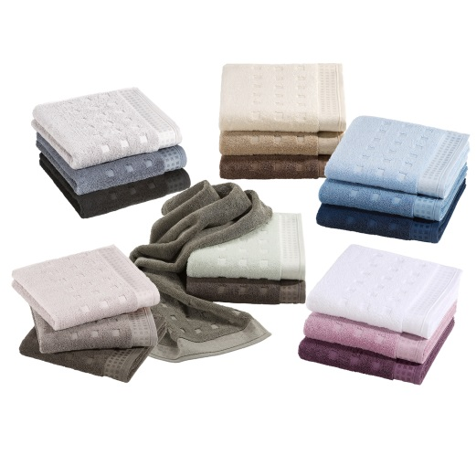

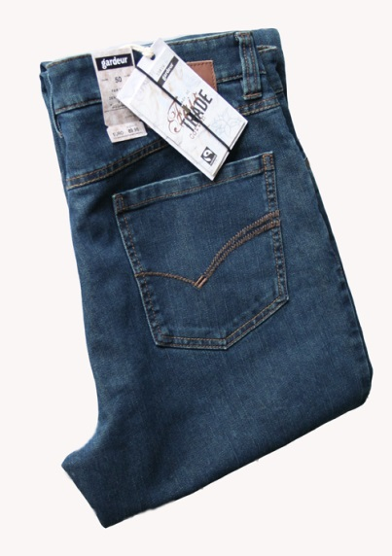
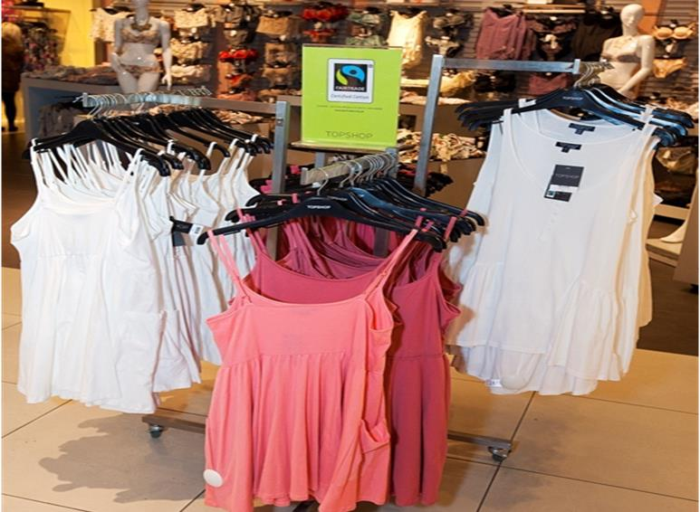
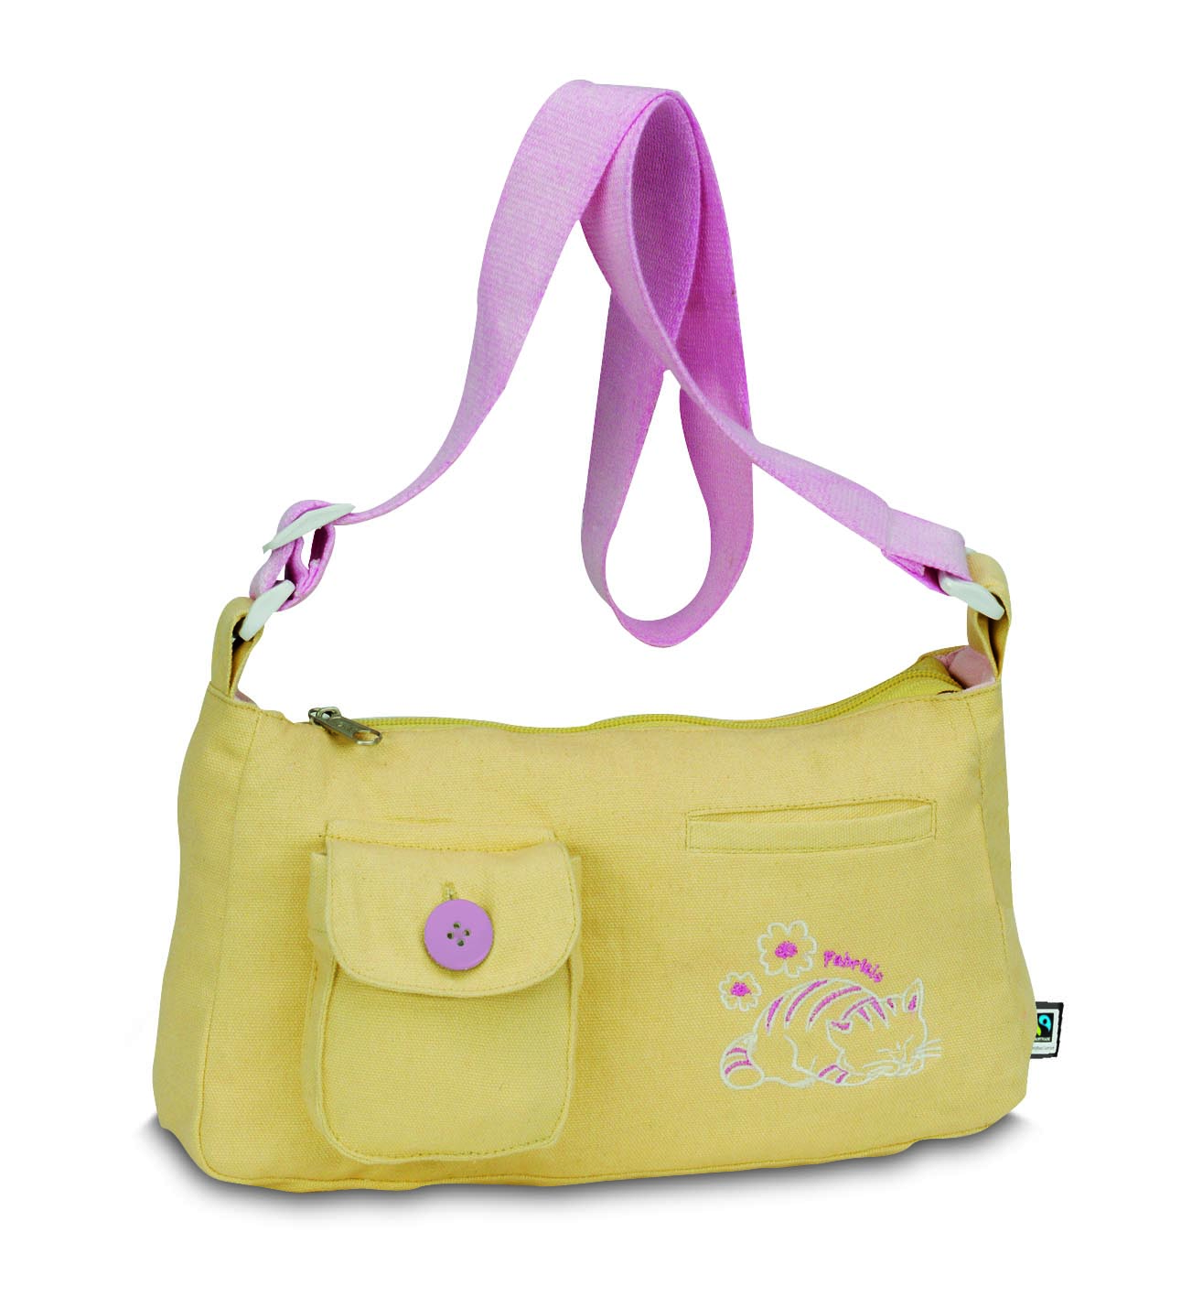
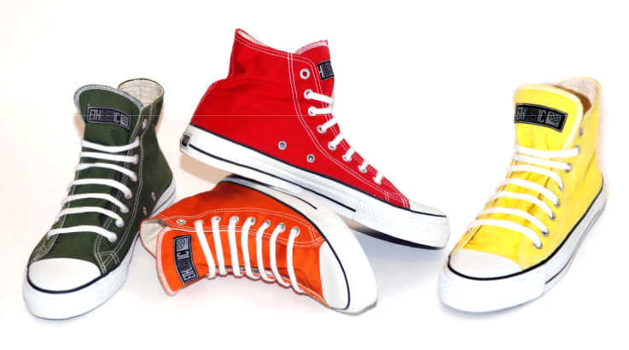
Und was
kann
ICH tun???
Notes:
Wenn Du Kleidung kaufst, schau Dich nach Kleidung aus Fairtrade zertfizierter Baumwolle um. Jedes Teil aus Fairtrade-Baumwolle, das du kaufst, hilft Produzenten in Westafrika und Indien, sich ihren Weg aus der Armut zu erarbeiten. Kleidung aus Fairtrade zertifizierter Baumwolle gibt es in verschiedenen Geschäften und im Internet. Mehr Informationen dazu findest du auf der Webseite von TransFair .
Und vergiss nicht: Nicht nur Kleidung, sondern auch Watte, Wattestäbchen, Bettwäsche, Taschen und Handtücher sind aus Baumwolle.
www.fairtrade-deutschland.de/produktfinder

Slide 26

Notes:
Beteiligt euch bei der Kampagne Fairtrade-Schools und macht auch eure Schule zur Fairtrade-Schule!
Film zu Fairtrade-Schools unter: http://www.youtube.com/watch?v=4kZgrO5rgSw

Slide 27
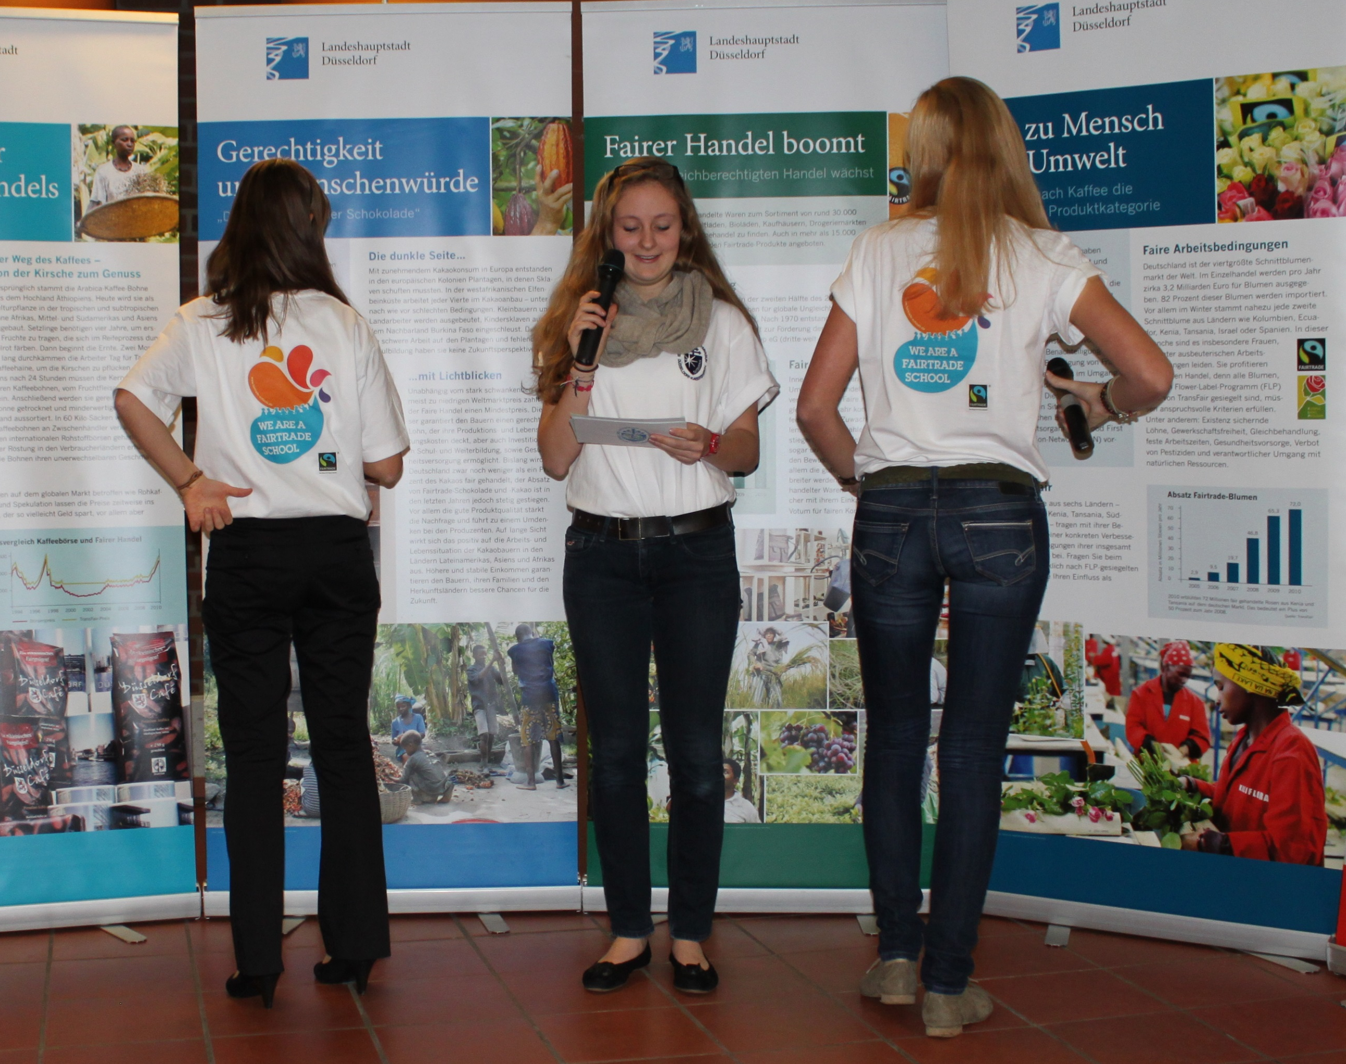
Notes:
Warum nicht Schulkleidung oder Abi-Shirts aus Fairtrade Baumwolle?

Slide 28
Fairtrade-Baumwolle für den Unterricht
08/2013
© TransFair e.V.
Für Rückfragen wenden Sie sich bitte an:
Maren Sartory; m.sartory@fairtrade-deutschland.de;
Telefon: 0221/ 94 20 40 - 34

